Slide 1
点燃
品牌私域运营中心
麦当劳私域大盘点
部门：项目二组
姓名：张泳
花名：彩虹
最专业的品牌私域运营服务商
帮你管理最有价值的用户资产

Slide 2
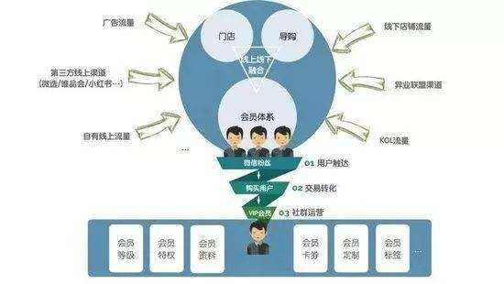
行业现状
线下门店是私域引流重要阵地
越是知名品牌，重线下体验，引流越重要

Slide 3
行业现状
客户所有消费路径都是触点机会
总部运营团队
老用户导入
智能语音
营销短信
通讯录导入
微信导入
品牌总部私域流量池
产品服务导入
保修扫码
账单扫码
防伪扫码
福利扫码
媒体广告导入
欢迎语导入
文章导入
福利导入
快捷短语
互动导入
菜单栏导入
线下门店导入
收银台
店员朋友圈
价格牌扫码
店员扫码
海报扫码
线上平台导入
天猫
小程序
APP
京东
官网
线上商城
营销裂变导入
跨界互导
裂变好友
雷达探针
联合营销

Slide 4
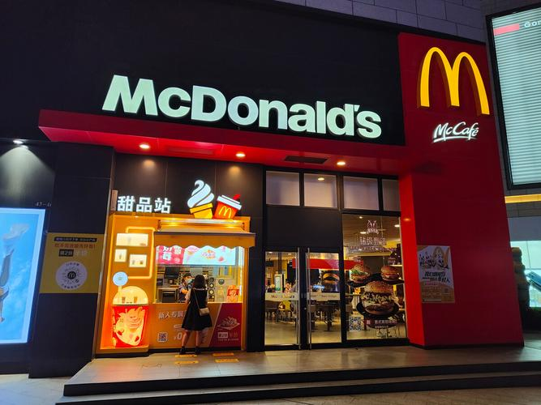
案例拆解
麦当劳门店私域运营
从引流、小程序、会员分层几个方面来拆解麦当劳的私域运营
适合用户体量大、高势能的品牌，或是高复购、用户决策简单、低客单的行业

Slide 5
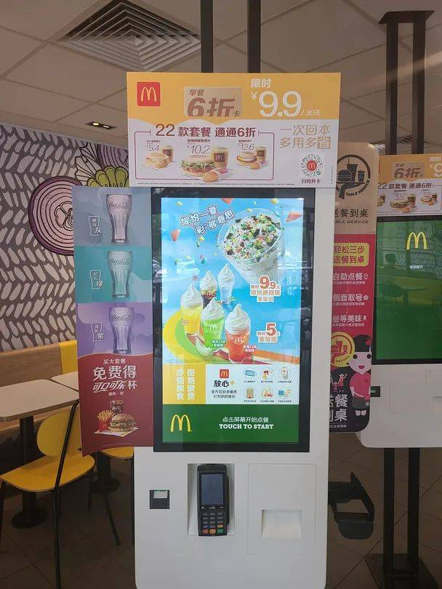
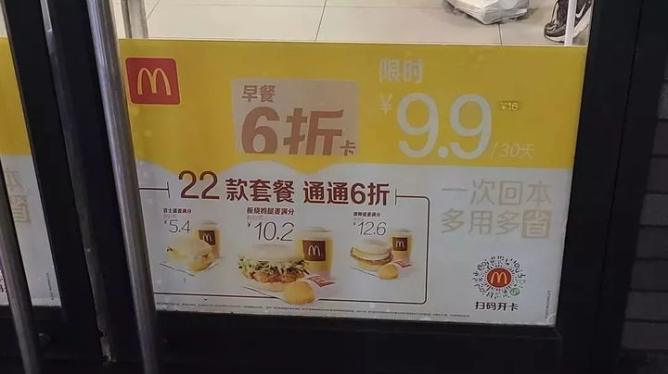
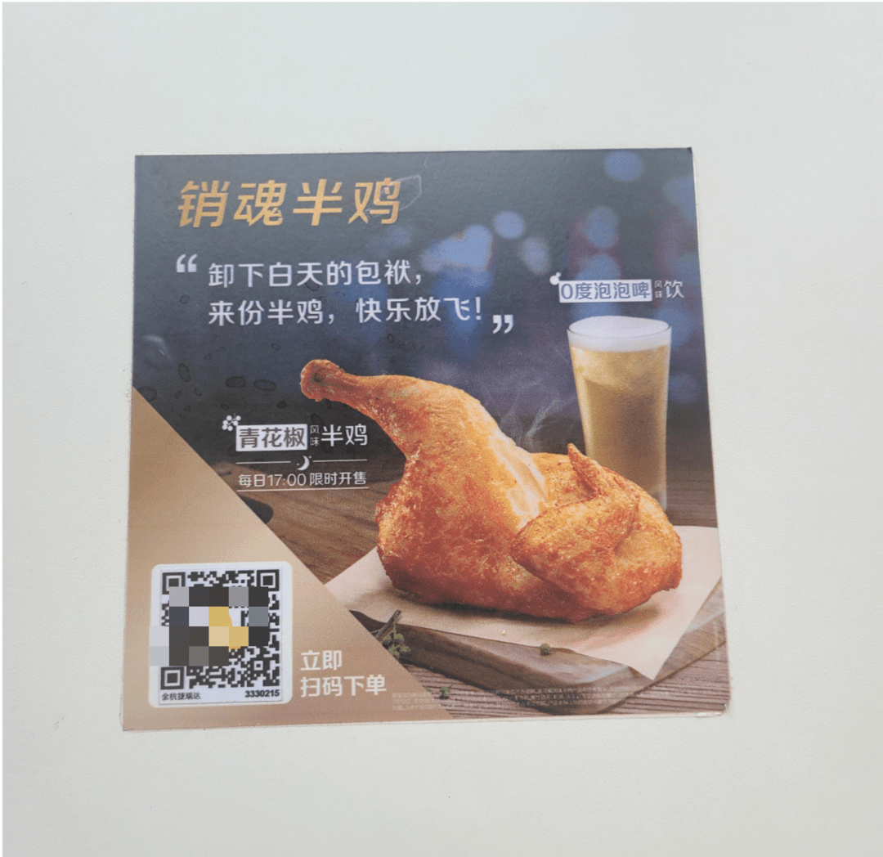
无处不在的“码”——在「点餐-付款-用餐」消费动线中的每个环节，植入私域运营动作
进店的店门口
餐桌引导
点餐机外围
大门玻璃上贴着一张横版海报，引导用户扫码进入私域开通会员卡；
通过地面标识的引导，能把部分排队点餐的客流引入私域，减轻工作人员压力，也节约了排队的时间；
点餐机的外围贴上KT板，告知用户最近在做的活动，以及引导用户扫码进入私域开通会员卡；

Slide 6
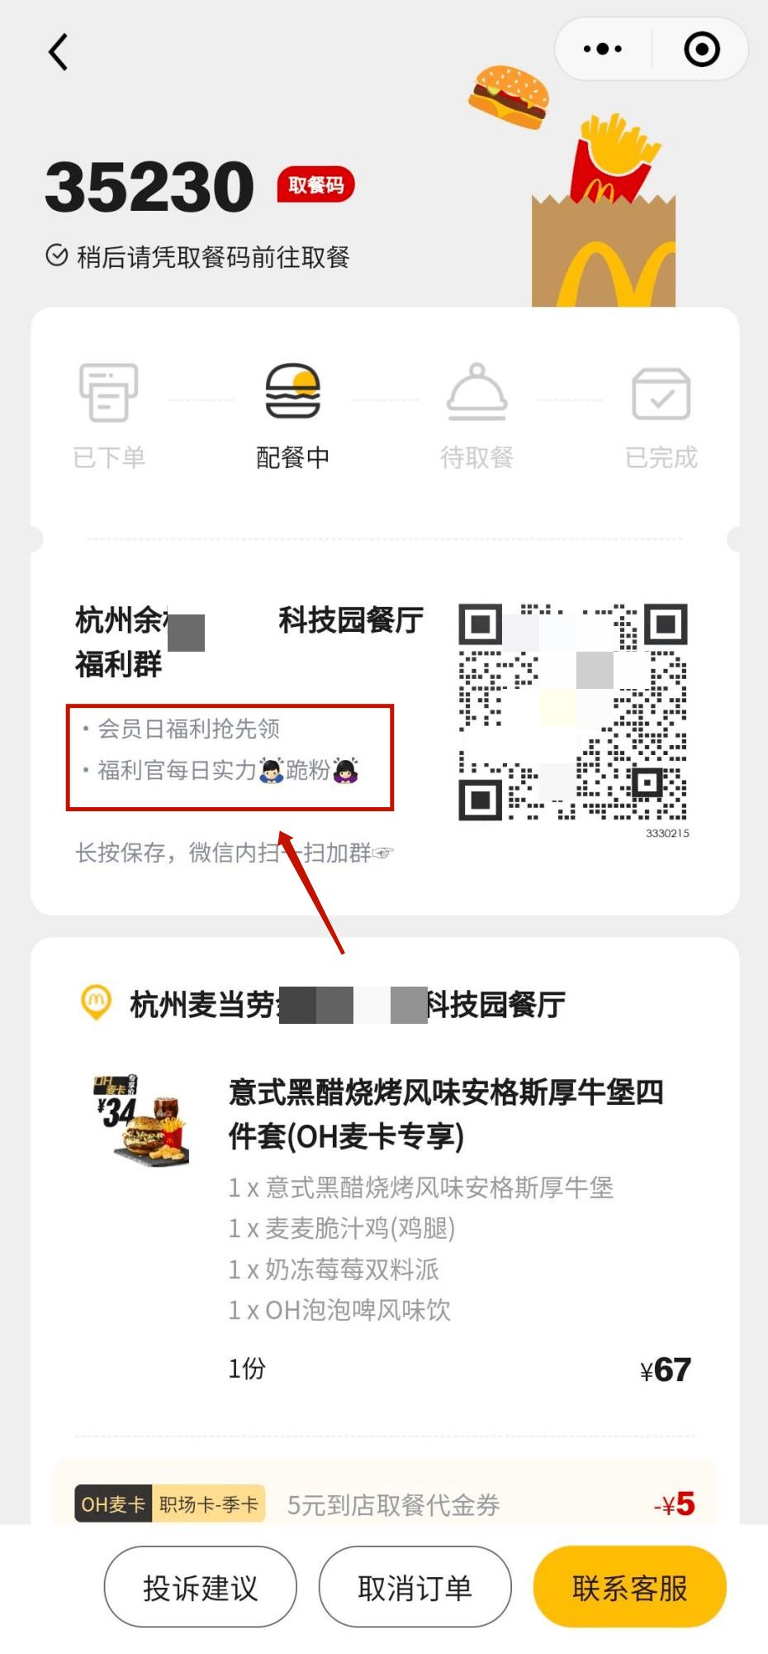
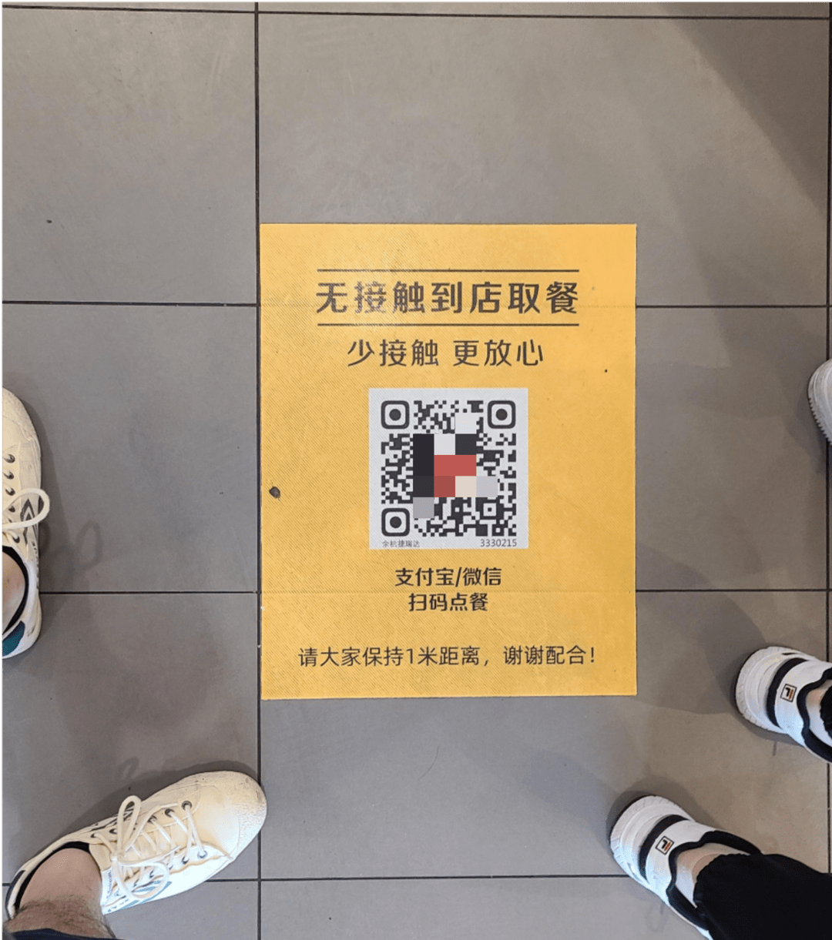
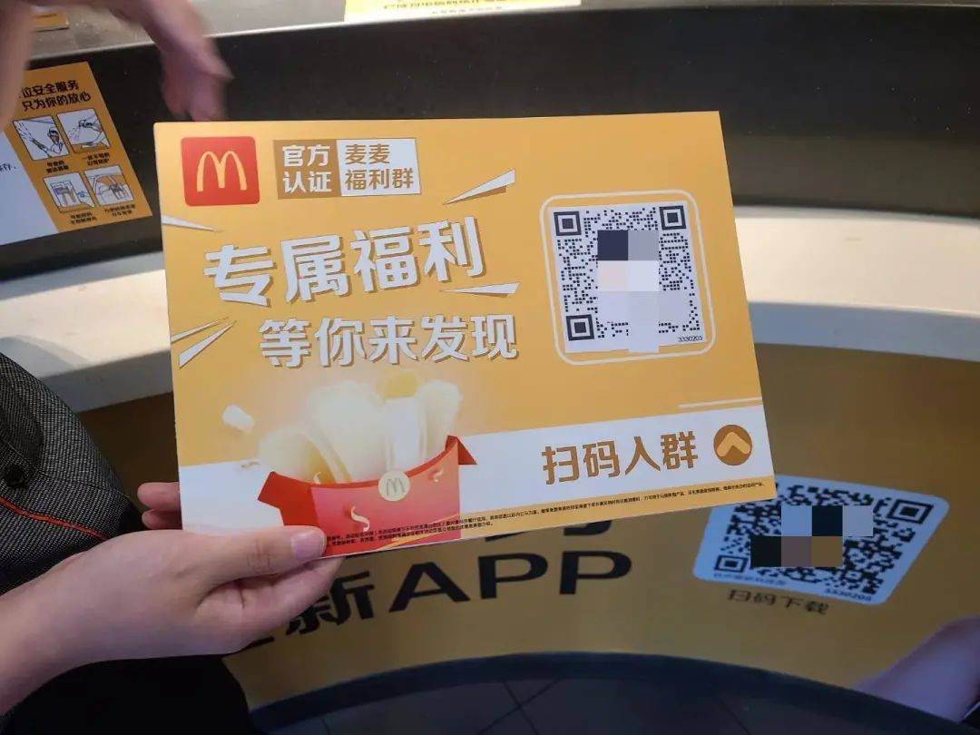
无处不在的“码”——对应场景
订单页引导社群
吧台处地面
取餐环节引导
通过小程序下单后，订单页会跳出社群码，通过权益引导用户进入社群，在群内做一系列的运营动作引导复购；
通过小程序下单后，订单页会跳出社群码，通过权益引导用户进入社群，在群内做一系列的运营动作引导复购；
当取餐时，服务员会拿着一张手卡，以“免费甜筒”为诱饵，让我扫码进企微群；要考虑可实施性、易执行性，在执行与加粉之间取价值最大化；

Slide 7
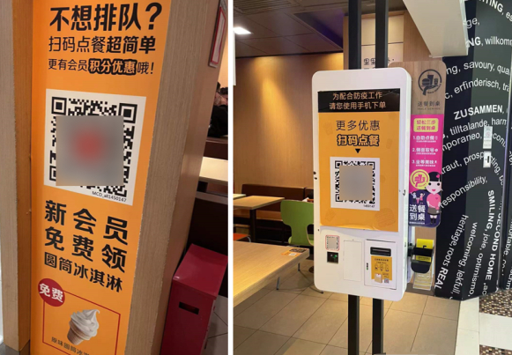
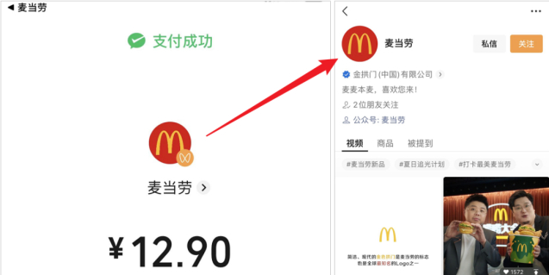
无处不在的“码”——对应场景
付款页面植入「视频号」链接
设置醒目引流海报
引流海报要引发用户关注，一定要击中用户的痛点。麦当劳就用简单的四个字“不想排队？”戳中用户;
麦当劳的视频号与公众号是完全打通的，当用户进入视频号以后，还可以轻松跳转至公众号，引流更加高效;

Slide 8
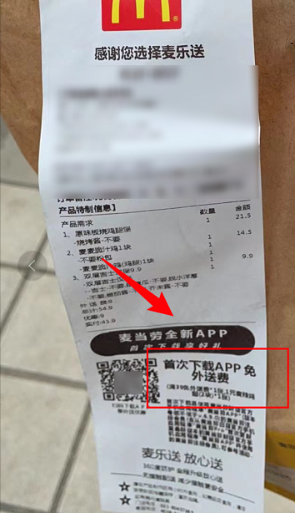
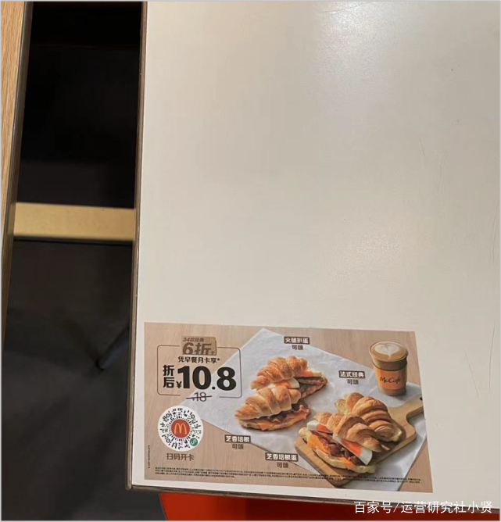
无处不在的“码”——对应场景
外卖清单引流
餐桌帖扫码点餐引流
针对点外卖的用户，在小票上加入了「下载 App 免外送费」的提醒；
在用餐的桌子上，粘贴有小程序入口的「会员海报」，看似在兜售会员，其实也在引导用户扫码进入小程序；

Slide 9
看人下“菜”——用户分层运营
免费用户
&
付费用户

Slide 10
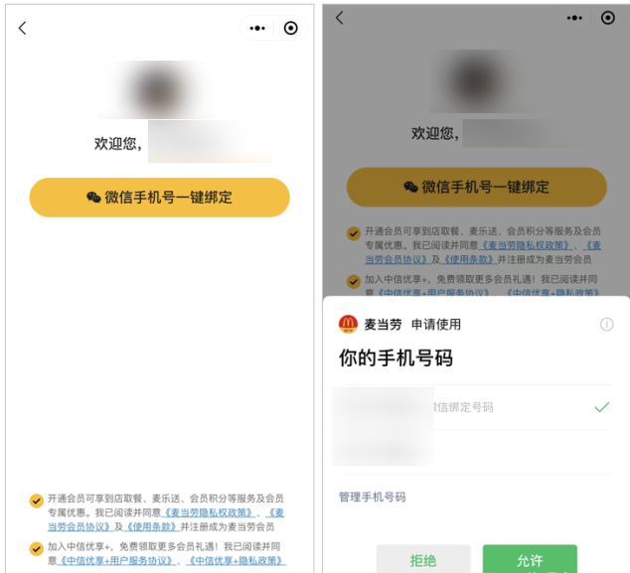
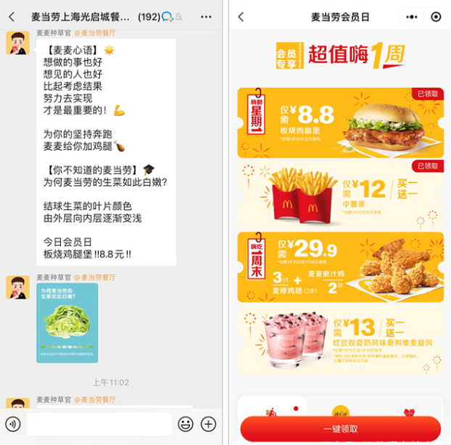
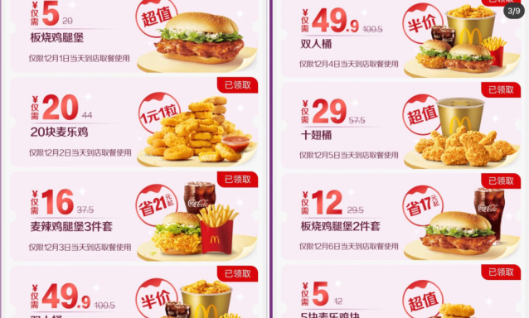
看人下“菜”——免费用户运营
一键绑定入会
21天优惠养习惯
周一会员日
缩短了普通用户的注册链路，降低了入会门槛，扩大了免费用户基数；
连续 21 天给用户发放优惠福利，不仅可以让用户养成每天打开小程序领券的习惯，还能为线下门店引流，可谓“一箭双雕”；
将用户由新手期带入成熟期——每到周一，用户就会自动想到麦当劳的会员活动，登录小程序查看相关的优惠活动，从而产生购买需求；

Slide 11
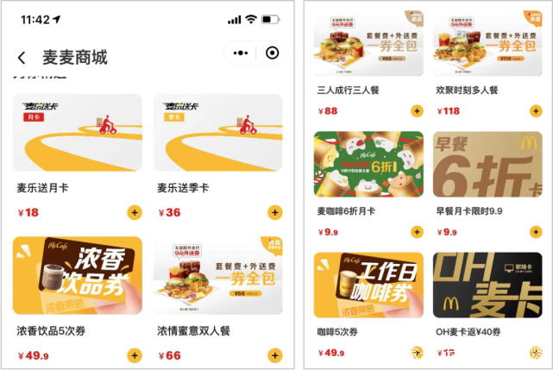
看人下“菜”——付费用户运营
多种付费会员卡
OH 麦卡：
权益覆盖广，25 元购买 9 款 4 件套餐；6 折早餐；12 元购买麦咖啡；每天两次免费外送费； 专项会员卡：
按照用户人数推荐的「浓情蜜意双人餐」、「三人成行三人餐」；
按照用户口味推荐的「咖啡 5 次券」、「麦咖啡 6 折月卡」；
外卖卡：
免配送费的「麦乐送月卡」；

Slide 12
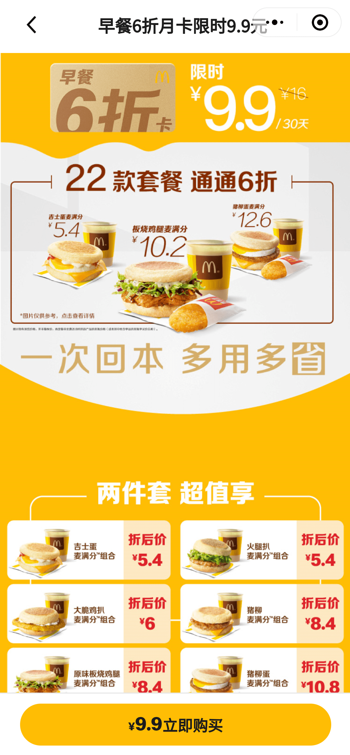
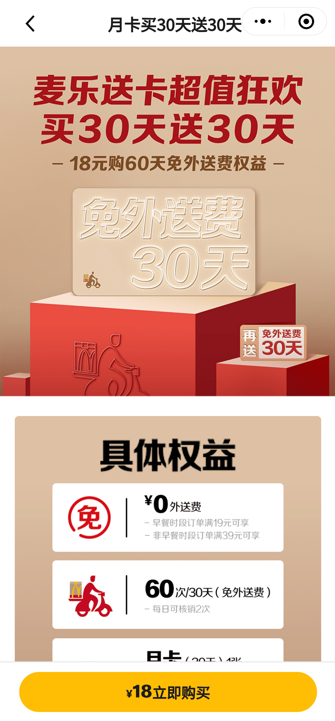
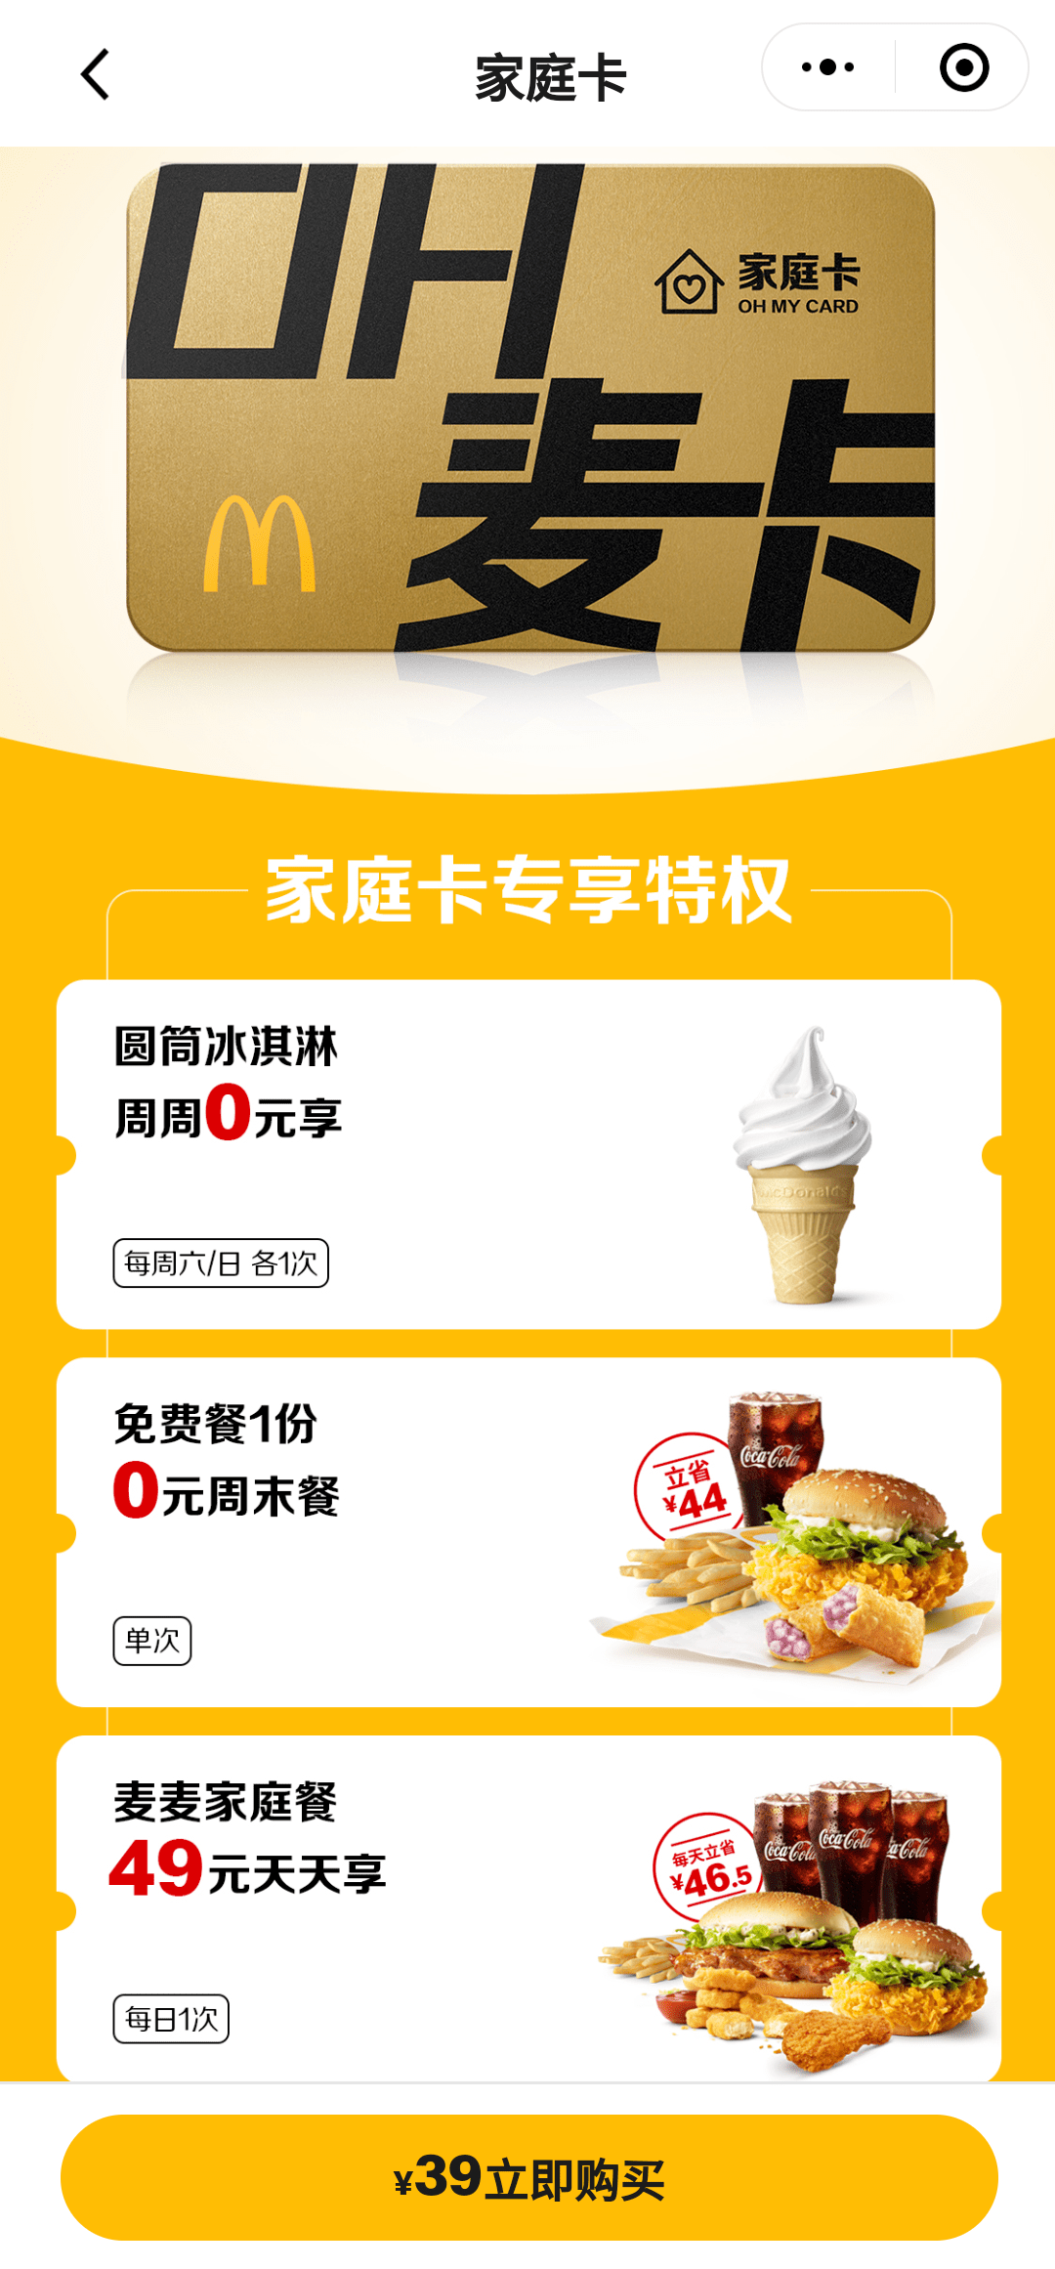
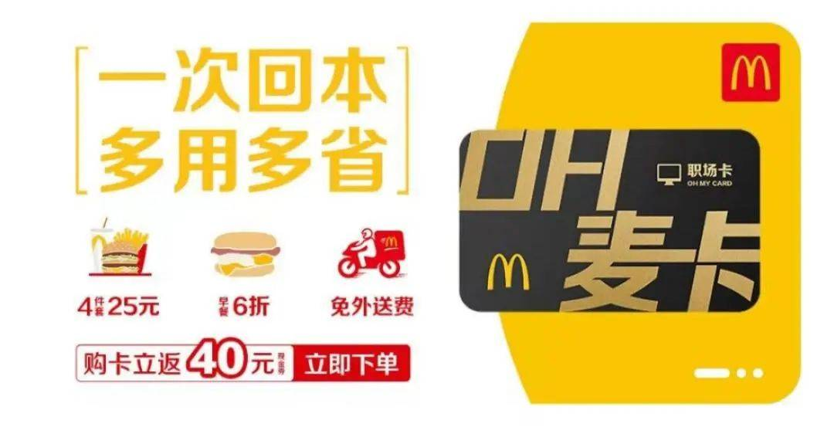
看人下“菜”——付费用户运营
职场卡
早餐卡
外卖卡
家庭卡
主打职场人的正餐、外卖配送场景。19元/月，以开卡立返40元，一次回本、多用多省，为噱头吸引用户
早餐卡的权益比较简单，只要9.9元就能享受到22款套餐的6折优惠
针对常年点外卖这个特定的细分人群外
主打周末家庭出玩就餐场景。39元/季度，开卡后立得一份价值44元的周末餐，开卡即回本；

Slide 13
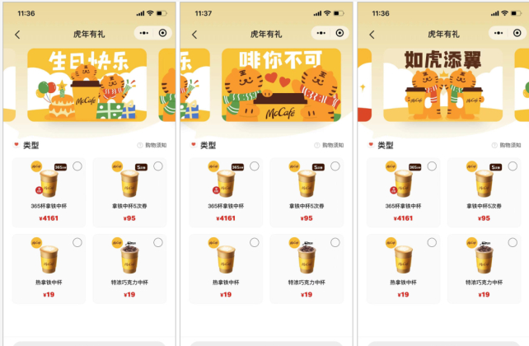
看人下“菜”——付费用户运营
麦咖啡礼卡
推出了「麦有礼」礼品卡，方便用户赠送给亲友。
为了增强用户的消费动力，麦当劳还为用户创造了几个消费场景：
比如，用户在定制「麦咖啡礼品卡」时，不但可以选择数量，赠送 1 杯、5 杯或者 365 杯，还可以选择赠送的卡面，麦当劳提供了生日、情侣、工作三种社交赠礼的插画封面。；

Slide 14
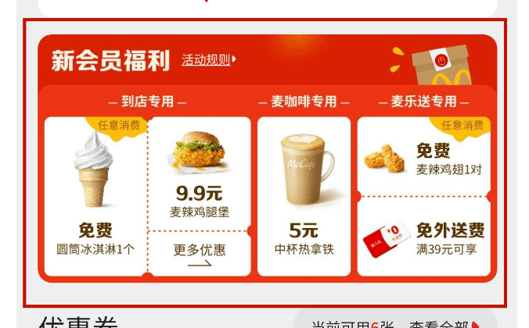
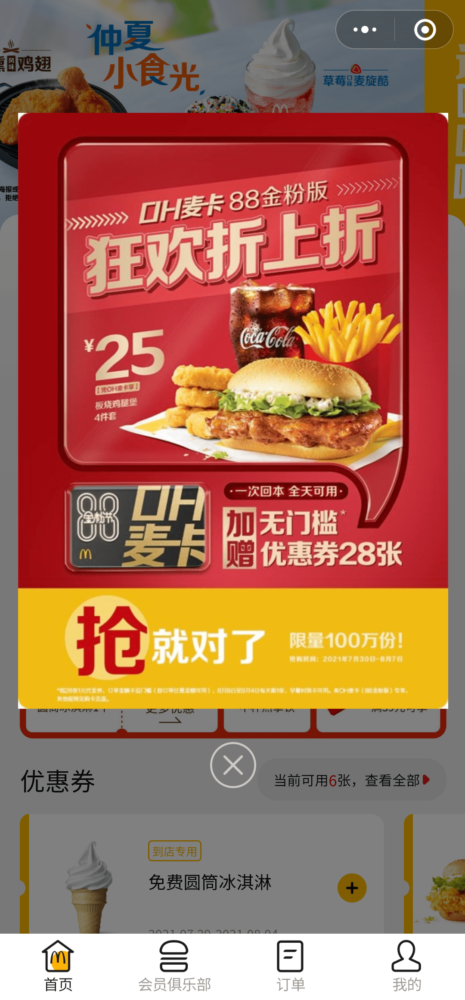
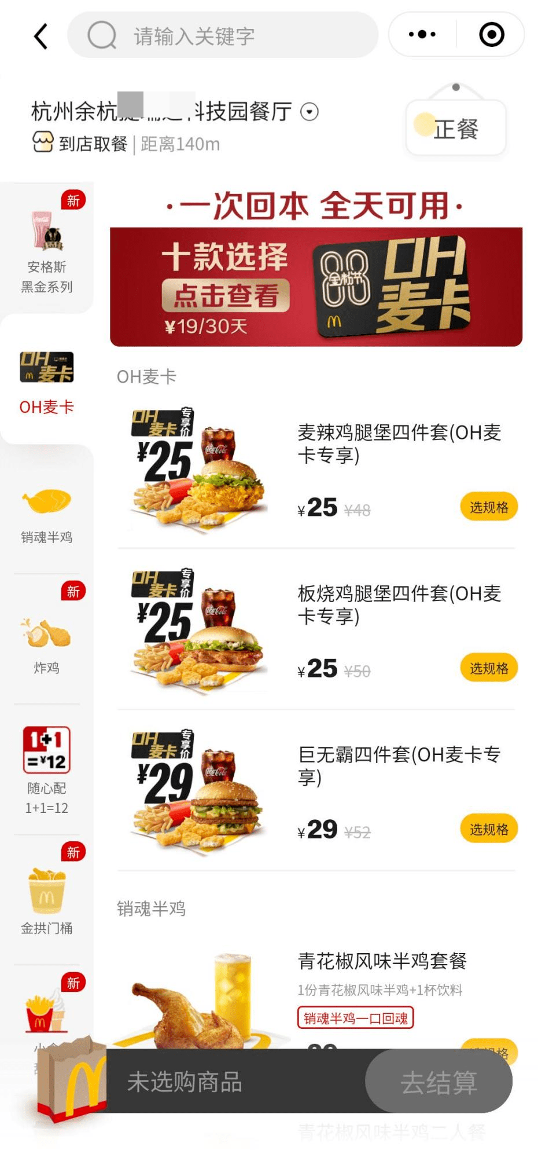
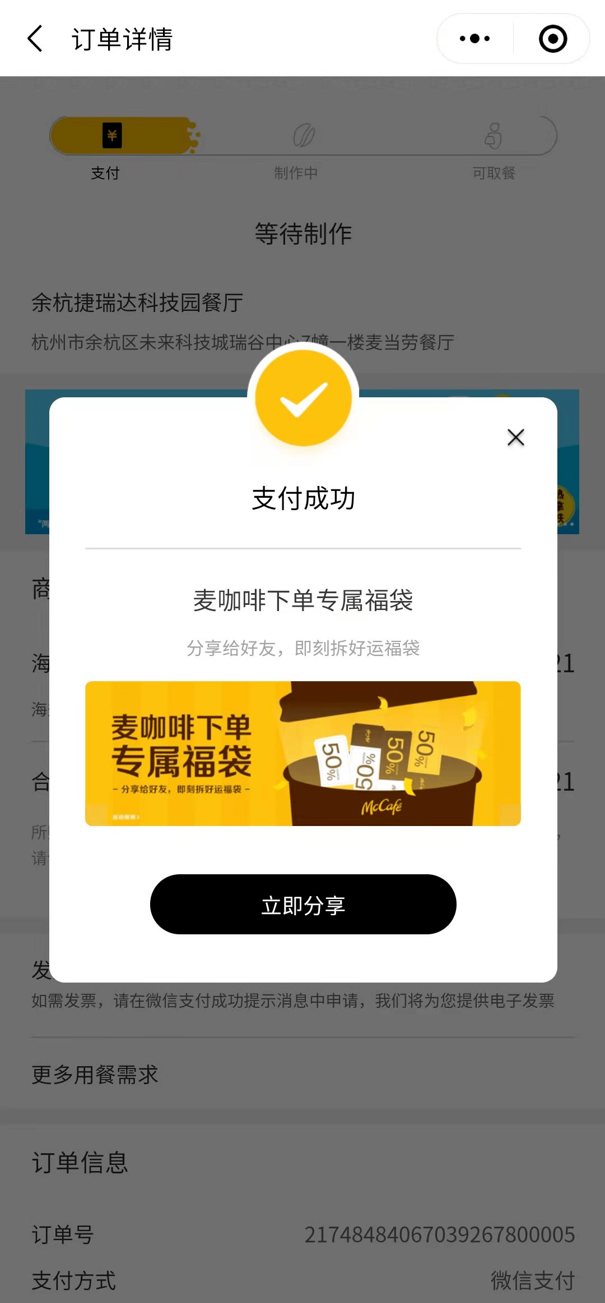
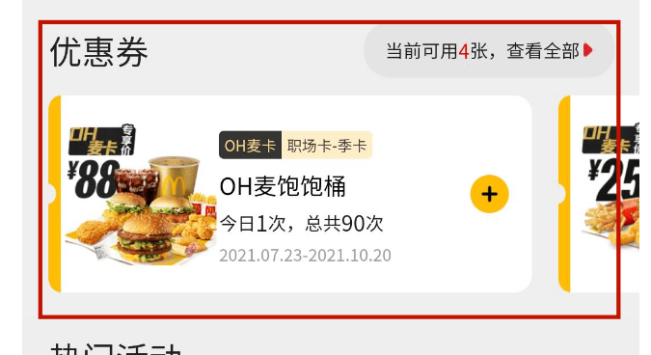
小程序触达技巧——千人前面
首页
开屏推送
下单页
支付成功页
免费会员和付费会员引导购买福利
差异化
开屏作为流量最大的页面，是推广付费卡营销活动，从而实现锁客
设置了一个“OH麦卡（职场卡）”专栏，展现权益，再配上“全天可用，一次回本”促销性文案，尽可能吸引用户开卡；
推送一个类似于瑞幸优惠券裂变的活动，引导用户将福袋分享给好友；

Slide 15
案例中亮点及可复用的点
以用户消费路径设置引流触点，及不同的痛点文案及引流承接渠道
用户消费行为培养，从新到老，从单次到多次，从免费付费
针对不同场景消费的用户推荐不同的会员卡，锁定客户复购

Slide 16
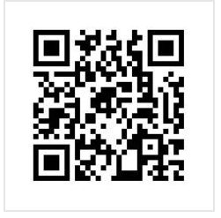
评分表

Slide 17
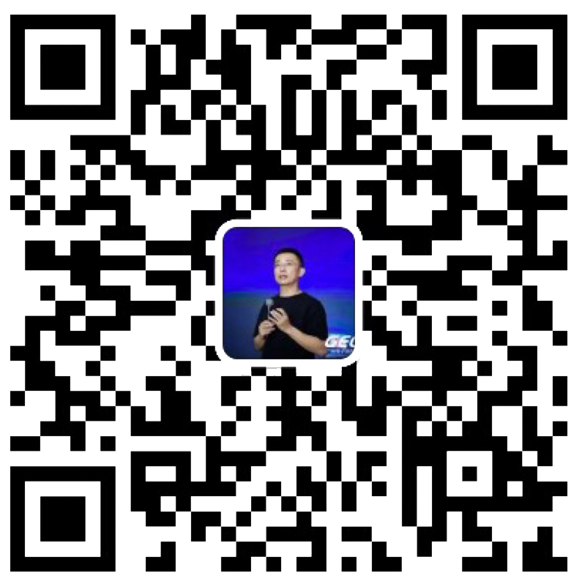
点燃
品牌私域运营中心
最专业的品牌私域运营服务商
帮你管理最有价值的用户资产
Wei Zi Jun
+86 139 0227 0098
WeChat
510970969@qq.com

